Slide 1
Χριστούγεννα
Το 2015 να φέρει στη ζωή μας νέα ελπίδα, νέες προσδοκίες και να αφήσει στο παρελθόν τις πίκρες. Να βλέπουμε μπροστά και να χαμογελάμε!

Slide 2
Χριστούγεννα στο Παρίσι

Slide 3
Χριστούγεννα στο Λονδίνο

Slide 4
Χριστούγεννα στην Ιταλία

Slide 5
Χριστούγεννα στις ΗΠΑ

Slide 6
Χριστουγεννιάτικα Δέντρα

Slide 7
Χριστουγεννιάτικα γλύκα

Slide 8
Χριστουγεννιάτικα μελομακάρονα και κουραμπιέδες

Slide 9
Χριστουγεννιάτικες γαλοπούλες

Slide 10
Χριστουγεννιάτικα Κάλαντα

Slide 11
Χριστουγεννιάτικα Σπίτια

Slide 12
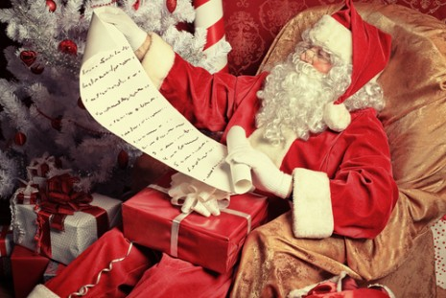
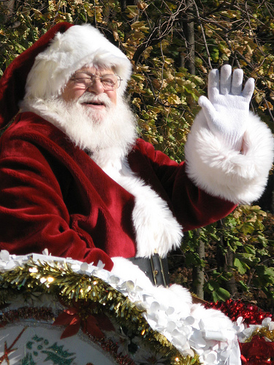
Χριστούγεννα με τον Άγιο Βασίλη
Άγιος Βασίλης να σας βρει και με δώρα πολλά να αφήσει σε όλα τα παιδία του κόσμου

Slide 13
Βασιλόπιτα 2015

Slide 14
Καλή χρονιά
Καλή χρόνια σε όλους με υγεία και χαρά

